Slide 1
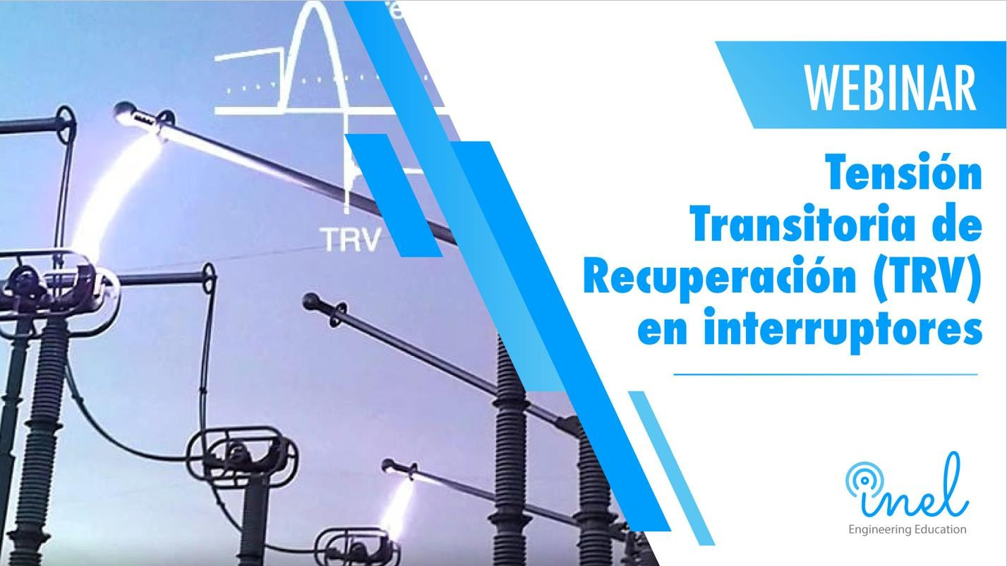

Slide 2










Ing. Adrián Alarcón B.
Especialista en Interconexiones
Chilena

Slide 3
Tensión Transitoria de Recuperación (TRV) En Interruptores

Slide 4
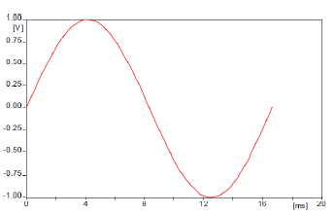
Transitorio
Un sistema eléctrico en su operación cotidiana normal se conoce como un sistema en régimen permanente. Una onda típica de un sistema operando en estado estable es la que se indica en la figura en la cual se muestra una onda a 60Hz completamente uniforme y sin perturbación alguna.

Slide 5
Transitorio
Se le conoce como transitorio a una distorsión en la forma de onda sinusoidal normal de tensión o de corriente, la cual tiene una duración de fracciones de microsegundos hasta cinco milisegundos. Este tipo de distorsiones de la onda se deben entre algunas causas a descargas atmosféricas, operaciones cotidianas de un sistema de potencia, que ponen a interactuar directamente a elementos principalmente almacenadores de energía.

Slide 6
Naturaleza del Transitorio
Electromagnético
Este tipo de transitorio se deben a la interacción entre la energía magnética almacenada en los elementos inductivos y la energía eléctrica almacenada en los elementos capacitivos.
Pueden llegar a tener un gran impacto en el sistema, debido a que durante el tiempo en que ocurre, los componentes cercanos al origen del transitorio, son sometidos a grandes esfuerzos por corrientes y tensiones excesivas que pueden llegar a dañar permanente algún equipo.
En la actualidad, este tipo de análisis es un componente fundamental que se debe incluir en el estudio de sistemas de potencia, específicamente en las áreas de planificación, diseño, operación, confiabilidad y calidad del suministro entre otras.

Slide 7
Naturaleza del Transitorio
Electromecánico
Este se da por la interacción entre la energía eléctrica contenida en el sistema y la energía mecánica almacenada en la inercia de las máquinas rotatorias, como motores y generadores eléctricos.
Estas perturbaciones electromecánicas pueden provocar problemas como la limitación en las potencias transferidas por las líneas de transmisión, activación de protecciones de equipos, estrés en los ejes mecánicos de las turbinas e incluso, ocasionar la salida de líneas y de generadores.
Seguidamente se muestra el ámbito de frecuencias para cada uno de los tipos de transitorios mencionados con anterioridad.

Slide 8
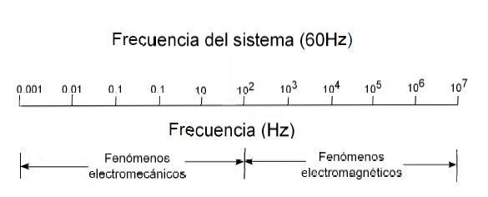
Naturaleza del Transitorio

Slide 9
Origen de Transitorios
Transitorio de origen externo
Transitorios por descargas atmosféricas
Transitorio de origen interno
Apertura y cierre de interruptores
Conexión y reconexión de líneas
Aparición y eliminación de fallas
Pérdida de carga

Slide 10
Clasificación de los transitorios
Caracterización según el impulso
Oscilaciones de baja frecuencia: 0.1 Hz a 3 Hz, transitorios electromecánicos
Frente lento: 50/60 Hz hasta los 20 kHz, fallas, aperturas de interruptores
Frente rápido: 10 kHz a los 3MHz, descargas atmosféricas
Frente muy rápido: superior a 1 MHz, maniobras en equipos GIS SF6

Slide 11
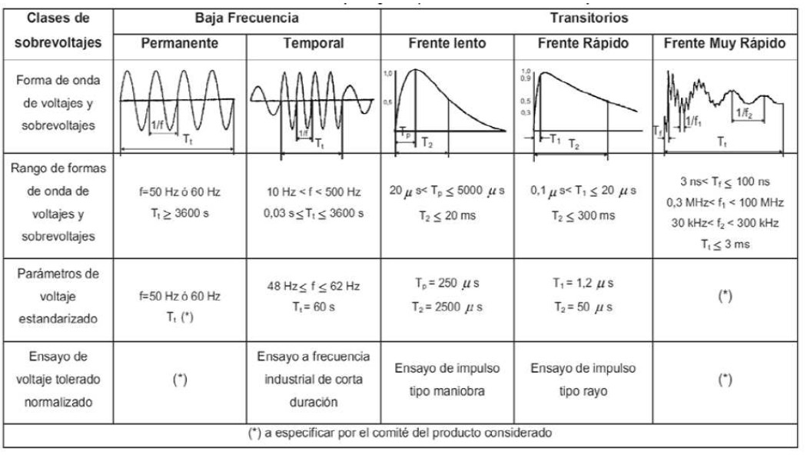
Clasificación de los transitorios
Caracterización según magnitud y duración del transitorio

Slide 12
Clasificación de los transitorios
Caracterización según magnitud y duración del transitorio
Una de las consecuencias de los transitorios electromagnéticos en la red, es la magnitud y la duración de la sobretensión que provocan, de ahí que se realice igualmente una clasificación de acuerdo a estos aspectos. En la figura de la diapositiva anterior se muestra una tabla, donde se resumen las principales características de cada tipo de sobretensión. Se puede comprobar que según su duración están divididas en dos principales grupos:

Slide 13
Clasificación de los transitorios
Sobretensión permanente:
Ocurren a la misma frecuencia de operación de la red, con un valor eficaz constante, y aplicada
permanentemente.
Sobretensión temporal:
Ocurren a una frecuencia que va de los 10 Hz a los 500 Hz, con una duración relativamente larga. Una
sobretensión de este tipo puede ser amortiguada o débilmente amortiguada.
Sobretensiones de corta duración:
Comúnmente llamados transitorios de tensión. Entre las sobretensiones de corta duración están las
sobretensiones de frente muy rápido, las cuales presentan la duración más corta de pocos microsegundos, seguido por las de frente rápido cuya duración varía entre 0.1 y 20μs. Las sobretensiones provocadas por descargas atmosféricas se le suelen llamar transitorios por frente rápido.

Slide 14
Sobretensiones de maniobra
Conocidos también como transitorios de frente lento, estos son originados por cambios topológicos en la red eléctrica o bien por variaciones en la carga. Así una falla es considerada un cambio topológico. Un transitorio por maniobra se crea por una variación súbita en la corriente de una rama inductiva. Estos transitorios tienen tiempos de frente en el ámbito de μs y tiempos de cola de algunos milisegundos.
Por otro lado, otro factor importante en el análisis y comprensión de este tipo de fenómenos transitorios, es la tensión de recuperación transitoria, los cuales se basan en análisis estadísticos para un predeterminado set de interrupciones.

Slide 15
Sobretensiones de maniobra
Principio de operación del interruptor
La operación de cierre, apertura y recierre de los contactos de un interruptor se realiza por medios mecánicos, los cuales actúan bajo presión, haciendo posible el flujo de la corriente o su interrupción.
Los interruptores están diseñados para interrumpir en el cero natural de la corriente. De manera que cuando tiene que interrumpir una corriente de falla, el interruptor se espera un cierto tiempo hasta que la corriente pasa por el cero almacenándose energía que origina lo que se conoce como corriente post arco.

Slide 16
Sobretensiones de maniobra
Proceso de cierre
Este tipo de operación es la que se realiza para energizar alguna parte del sistema. Antes de ocurrir el
cierre existe una tensión entre los contactos del interruptor, a esta tensión se le conoce como “Tensión
de cierre”. Al valor máximo de la corriente que fluye al cerrar el interruptor se le conoce como “corriente
de cierre”. Durante el cierre también existen esfuerzos eléctricos entre los contactos a medida que se acercan, provocando arcos que ocasionan desgaste de los contactos.
Proceso de apertura
Esta operación se realiza con el objetivo de desenergizar o interrumpir el flujo de corriente en alguna
parte del sistema. Estando cerrado el interruptor, se libera el mecanismo de apertura, el cual permite
que los contactos principales se separen. La separación de los contactos principales genera el arco
eléctrico. La interrupción de la corriente consiste en convertir un espacio altamente ionizado en el
entrehierro con un buen aislante, con el fin de que la corriente no fluya a través de ´el. A medida que la
corriente senoidal se aproxima al cruce por cero el medio aislante ionizado pierde rápidamente
temperatura con lo que se recuperan las condiciones aislantes, en esta ´ultima condición aparece la
tensión en los terminales del interruptor denominado tensión transitoria de recuperación.

Slide 17
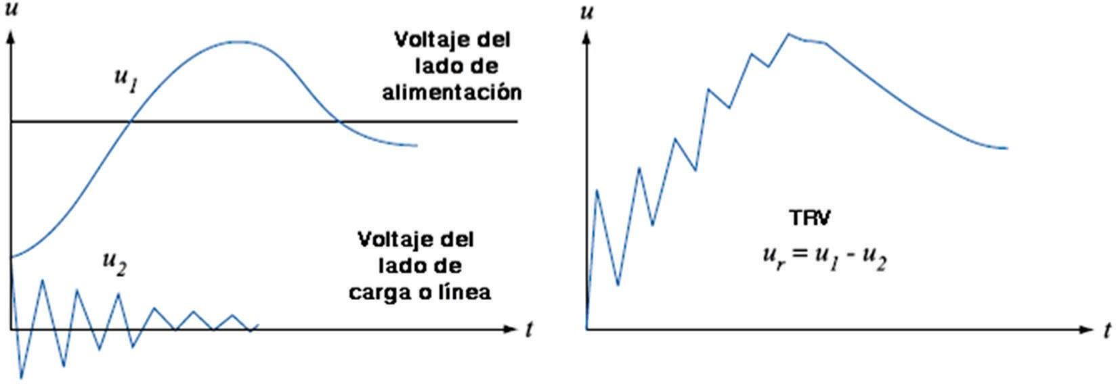
VOLTAJE TRANSITORIO DE RECUPERACIÓN
El Voltaje Transitorio de Recuperación, TRV por sus siglas en inglés (Transient Recovery Voltage) es el voltaje transitorio que aparece entre los contactos de un interruptor después de la interrupción de corriente, es decir, se determina como la diferencia de tensiones entre los contactos del interruptor (lado de alimentación o fuente y lado de carga o lado de falla) y tierra al momento de despejar una falla como se puede apreciar en las siguientes figuras:

Slide 18
VOLTAJE TRANSITORIO DE RECUPERACIÓN
Por su definición, el TRV está relacionado con la respuesta del sistema a una interrupción de
corriente en su cruce por cero a la frecuencia de alimentación o del sistema y que está formada por una o más componentes que oscilan a frecuencias naturales que se atenúan de forma exponencial por las resistencias del circuito.
Debido a que el arco pierde rápidamente conductividad durante el proceso de interrupción a medida que la corriente instantánea se aproxima a cero, luego de la extinción de la corriente se genera el TRV como la diferencia de voltajes de respuesta del sistema. La operación de interrupción es correcta si el interruptor es capaz de soportar el TRV.
El resultado del TRV es un voltaje con un transitorio inicial de frecuencia elevada y de rápida
extinción, y cuyo objetivo de cálculo es el de determinar una envolvente de esfuerzos que debe
soportar un interruptor ante operaciones de apertura o corte de corriente.

Slide 19
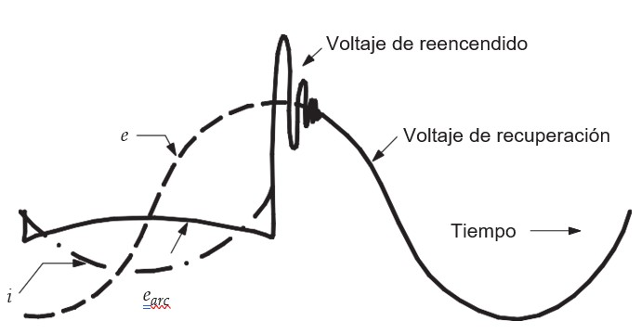
Otras definiciones
Voltaje de reencendido:
Voltaje transitorio inmediato a la corriente cero entre los contactos del interruptor durante el proceso de interrupción de corriente, es decir, el voltaje de frecuencia natural que está presente en la extinción del arco.
Voltaje de recuperación:
Se define como el voltaje rms de frecuencia nominal que aparece entre los contactos del
interruptor después de la extinción definitiva del arco, como se muestra en la siguiente figura:

Slide 20
Características TRV
Voltaje de reencendido:
Voltaje transitorio inmediato a la corriente cero entre los contactos del interruptor durante el proceso de interrupción de corriente, es decir, el voltaje de frecuencia natural que está presente en la extinción del arco.
Voltaje de recuperación:
Se define como el voltaje rms de frecuencia nominal que aparece entre los contactos del
interruptor después de la extinción definitiva del arco, como se muestra en la siguiente figura:

Slide 21
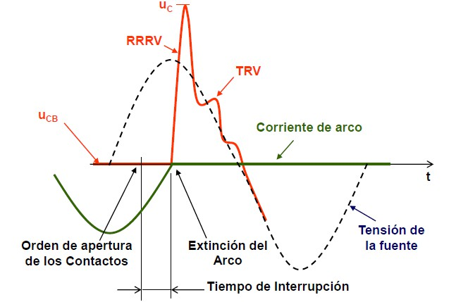
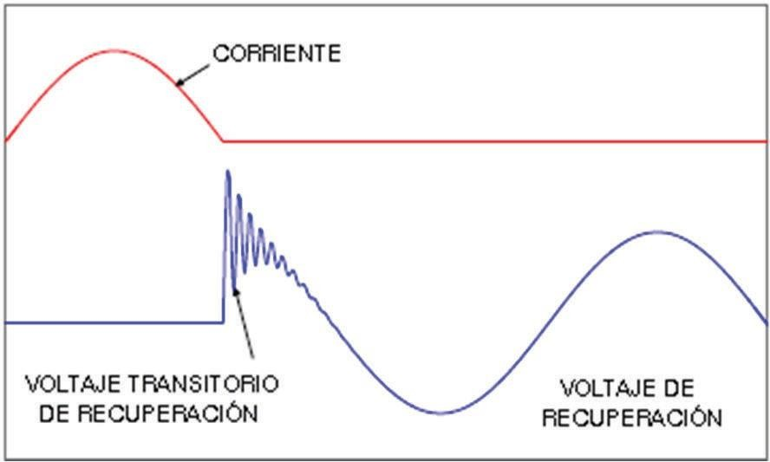
Características TRV
Se puede separar el voltaje TRV en dos intervalos de tiempo: el primero mientras existe el transitorio de voltaje, seguido del segundo durante el cual solo existe voltaje a la frecuencia de alimentación, conocido también como voltaje de recuperación que ya se mencionó anteriormente:

Slide 22
Parámetros del TRV
Amplitud del TRV:
El valor pico del TRV permite determinar su severidad, y es el punto máximo inicial del mismo, el cual
tiene una estrecha relación con la tasa de crecimiento del voltaje de recuperación. Debido a que no existe una forma específica de onda del TRV, esta puede presentar más de un pico por lo que la importancia incide en el pico máximo.
Tasa de crecimiento del Voltaje Transitorio de Recuperación RRRV:
La Tasa de Crecimiento del Voltaje de Recuperación (Rate of Rise of the Recovery Voltaje - RRRV), es un parámetro que representa la variación del TRV en el tiempo y que también define la severidad del TRV
en el interruptor desde el punto de vista de conmutación. Corresponde a la derivada de la curva del TRV
con respecto al tiempo y calculada respecto al origen, por lo tanto, los valores alcanzados por el TRV no deben ser mayores a la soportabilidad dieléctrica del medio de extinción para evitar una ruptura del dieléctrico.

Slide 23
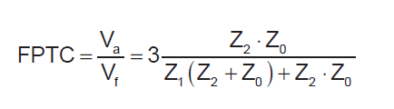
Parámetros del TRV
Factor de primer polo:
Este factor determina la relación entre el voltaje a través del primer polo despejado (Va) y el voltaje de fase del sistema sin distorsiones (Vf), debido a que al operar un interruptor uno de sus polos opera primero en el cruce inmediato de la corriente por cero después de recibida la orden de apertura. Representado también como kpp, varía dependiendo de la conexión del neutro (sólidamente puesto a tierra o flotante) y se lo calcula de la siguiente manera:
Para sistemas con neutro flotante el Kpp = 1,5 y en sistemas sólidamente aterrizados Kpp = 1,3

Slide 24
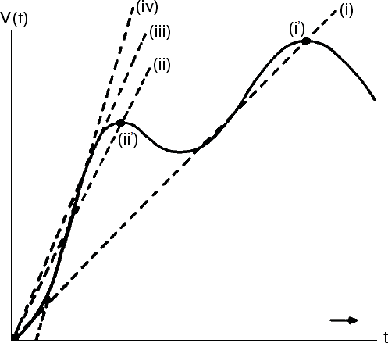
Parámetros del TRV
Pico máximo del TRV y Tasa media de crecimiento de cero al pico máximo del TRV.
Primer pico del TRV y Tasa media de crecimiento de cero al primer pico del TRV.
Tasa máxima de crecimiento, expresada como la tangente de la curva del TRV que pasa por el origen.
IV. Máximo valor instantáneo del TRV.
III.

Slide 25
Métodos para calculo TRV
Método por componentes simétricas:
Este método de cálculo reemplaza el circuito con la asimetría de una falla por tres circuitos balanceados
para resolver el transitorio en componentes de secuencia positiva, negativa y cero y que puede ser aplicado en más de una forma.
Método de inyección de corriente:
Este método de cálculo utiliza el principio de superposición en el que inicialmente se calculan las
tensiones y corrientes del circuito en condiciones de falla, a continuación se sustituye el polo del
interruptor a operar por una fuente de corriente de igual amplitud y de señal contraria a la corriente a ser interrumpida para calcular nuevamente las tensiones y corrientes bajo estas condiciones.
Método de apertura de interruptores:
Este método de cálculo se basa en la resolución de las ecuaciones diferenciales obtenidas directamente
a partir del circuito que contiene la falla (método convencional), al que se impone la condición de
conmutación para despejar la falla permitiendo considerar también los efectos de elementos no lineales.

Slide 26
Métodos para calculo TRV
Método por componentes simétricas:
Este método de cálculo reemplaza el circuito con la asimetría de una falla por tres circuitos balanceados
para resolver el transitorio en componentes de secuencia positiva, negativa y cero y que puede ser aplicado en más de una forma.
Método de inyección de corriente:
Este método de cálculo utiliza el principio de superposición en el que inicialmente se calculan las
tensiones y corrientes del circuito en condiciones de falla, a continuación se sustituye el polo del
interruptor a operar por una fuente de corriente de igual amplitud y de señal contraria a la corriente a ser interrumpida para calcular nuevamente las tensiones y corrientes bajo estas condiciones.
Método de apertura de interruptores:
Este método de cálculo se basa en la resolución de las ecuaciones diferenciales obtenidas directamente
a partir del circuito que contiene la falla (método convencional), al que se impone la condición de
conmutación para despejar la falla permitiendo considerar también los efectos de elementos no lineales.

Slide 27
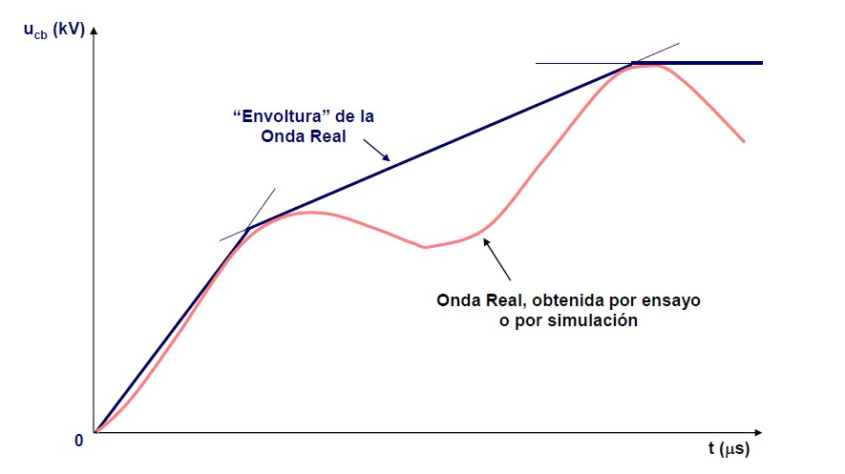
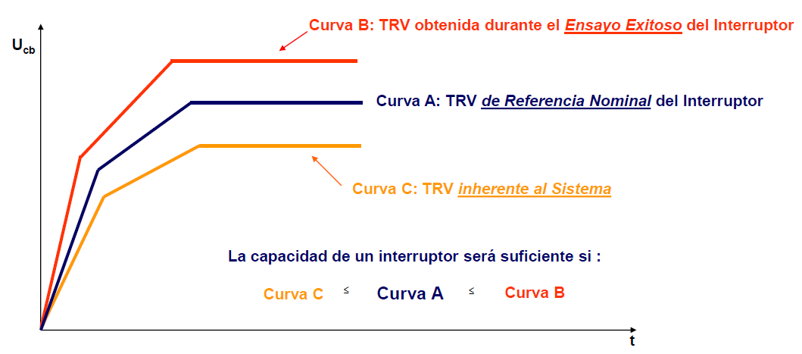
Normativa asociada al TRV

Slide 28
Normativa asociada al TRV
La exigencia del TRV sobre el interruptor es función de:
RRRV: La pendiente inicial de la onda de TRV
Uc: La máxima amplitud que alcanza la onda de TRV
La capacidad de un interruptor de resistir un TRV es función de:
UR: Su tensión nominal máxima
ISC: Su corriente de cortocircuito de apertura nominal
I: La magnitud de la corriente de cortocircuito que interrumpe

Slide 29
Normativa asociada al TRV
Por lo recién expresado es que se exigen, para cada UR, los siguientes ensayos:
Fallas Terminales (FT): Ensayos T100, T60, T30 y T10 (verifican capacidad de resistir Uc)
Fallas Cercanas sobre Líneas (SLF): Ensayos de L100 (verifican capacidad resistir RRRV)
Fallas Cercanas sobre Líneas (SLF): Ensayos de TRV: L90, L75 y L60 (… RRRV)
Fallas Lejanas sobre Líneas (LLF): Ensayos de TRV: L30 y L10 (…. Uc)
Las Uc más elevadas están asociadas con la interrupción de corrientes alimentadas o limitadas por transformador (TF), las LLF y la apertura con tensiones terminales fuera de fase.
Los RRRV más elevados están asociadas con la interrupción de corrientes alimentadas o
limitadas por transformador (TF), la interrupción de SLF o la ITRV.

Slide 30
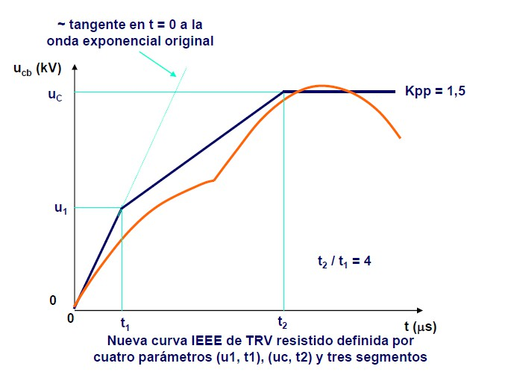
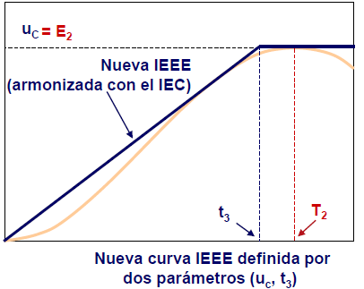
Normativa asociada al TRV
Normas:
IEC 62271
•
IEEE / ANSI C37

Slide 31
Normativa asociada al TRV
IEEE / ANSI Std. C37.06-2009: De esta Norma es posible obtener, entre otra información, los valores necesarios para construir las envolventes de los TRV que deben ser resistidos por los interruptores. La Norma asume que las Fallas Terminales serán Trifásicas con Contacto con Tierra.
UR < 100 kV Sistema con neutro no-efectivamente a tierra (kpp = 1,5):
Tabla 6 Clase S2. T100, Falla terminal, SLF y Out of Phase, Dos Parámetros
Tabla 7 Clase S2. T100, T60, T30 y T10; Falla Terminal, Dos Parámetros

Slide 32
Normativa asociada al TRV
UR ≥ 100 kV Se asume que el Sistema esta con su neutro efectivamente a tierra (kpp = 1,3), pero
que la falla puede ser sin contacto con tierra (kpp = 1,5)
Kpp= 1,3
  Tabla 10. T100 , Falla terminal, SLF y Out of Phase, Cuatro Parámetros
  Tabla 12. T100, T60, T30 y T10; Falla Terminal, Cuatro y Dos Parámetros
Kpp = 1,5
  Tabla 11. T100, Falla terminal, SLF y Out of Phase, Cuatro Parámetros
  Tabla 13. T100, T60, T30 y T10, Cuatro y Dos Parámetros

Slide 33
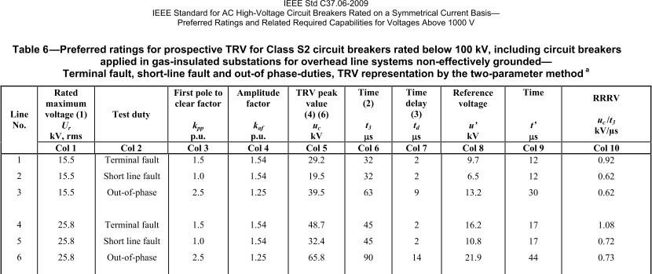
Normativa asociada al TRV

Slide 34
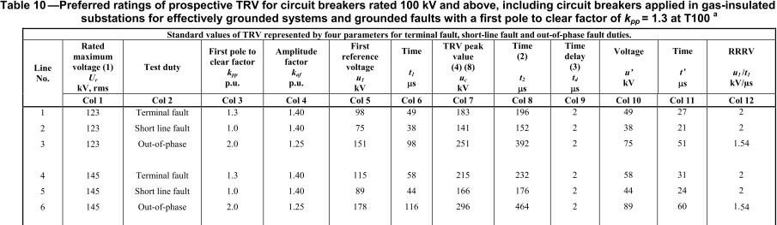
Normativa asociada al TRV

Slide 35
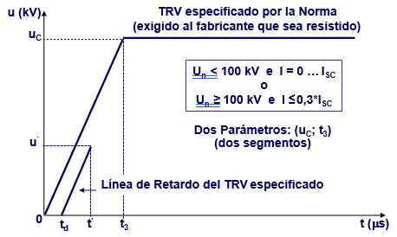
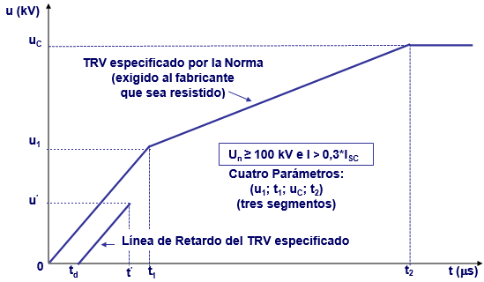
Normativa asociada al TRV

Slide 36
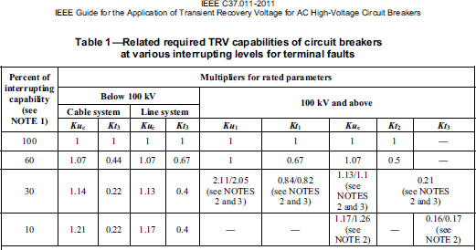
Normativa asociada al TRV

Slide 37
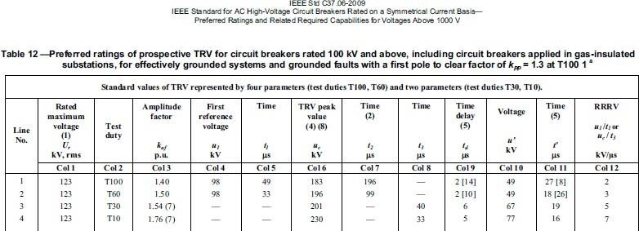
Normativa asociada al TRV

Slide 38
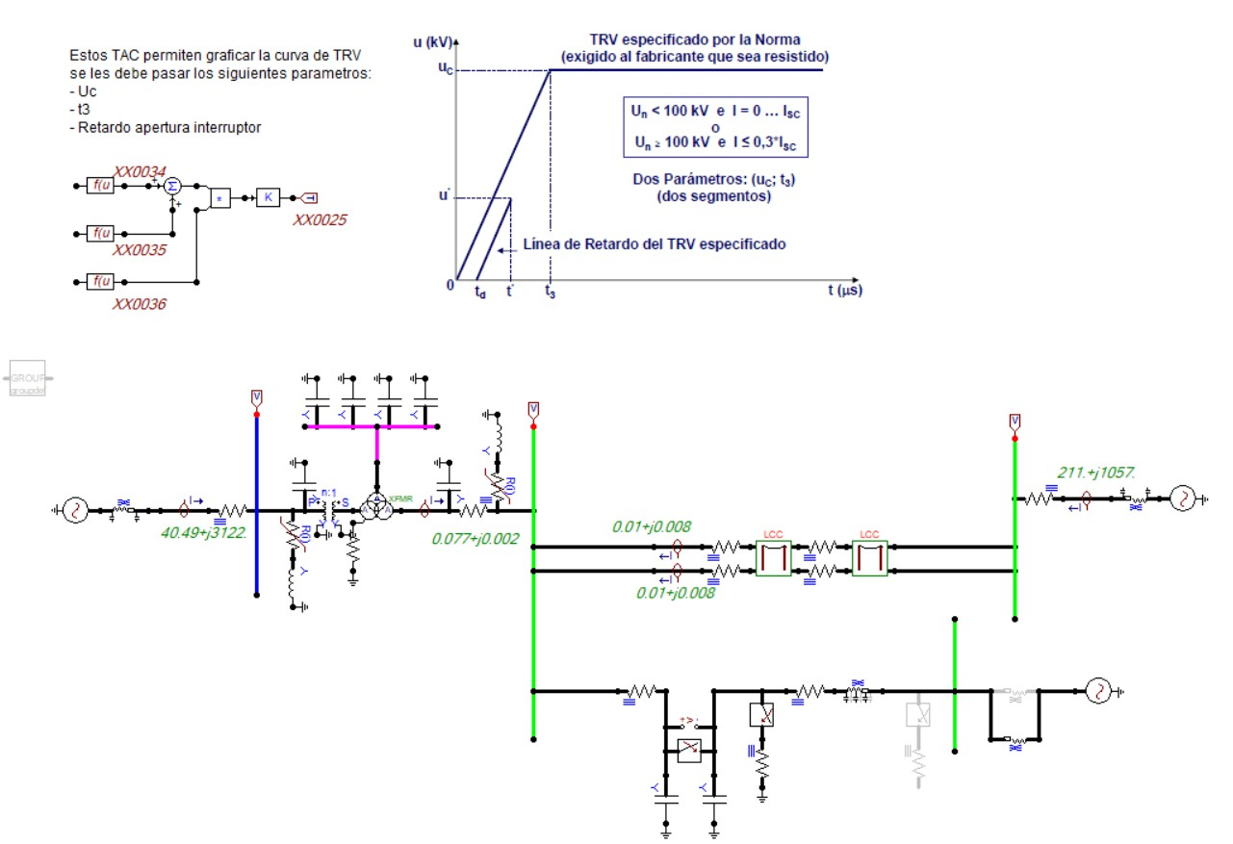
Ejemplo 1

Slide 39
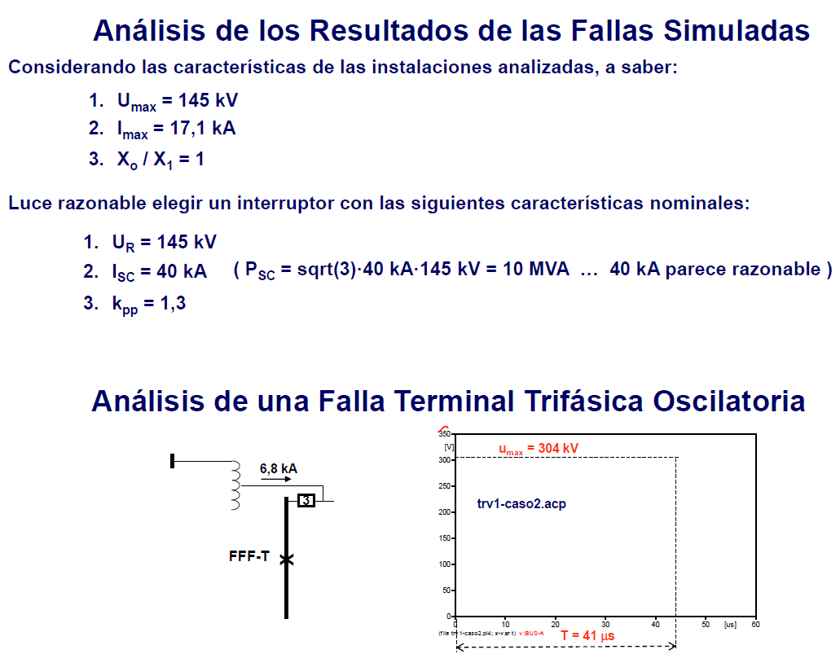
Ejemplo 2

Slide 40
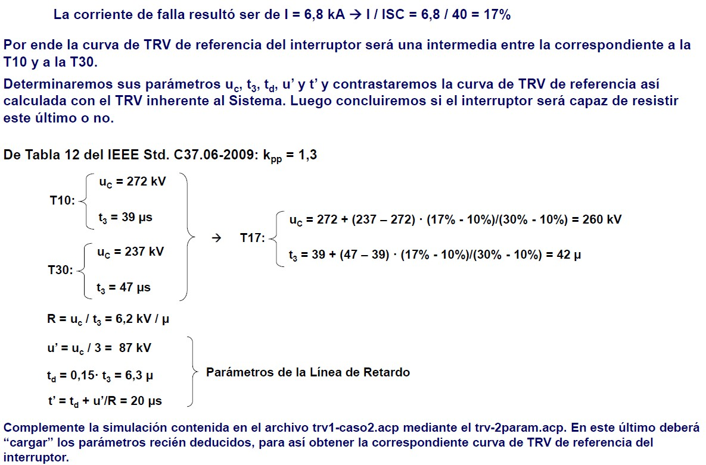
Ejemplo 2

Slide 41
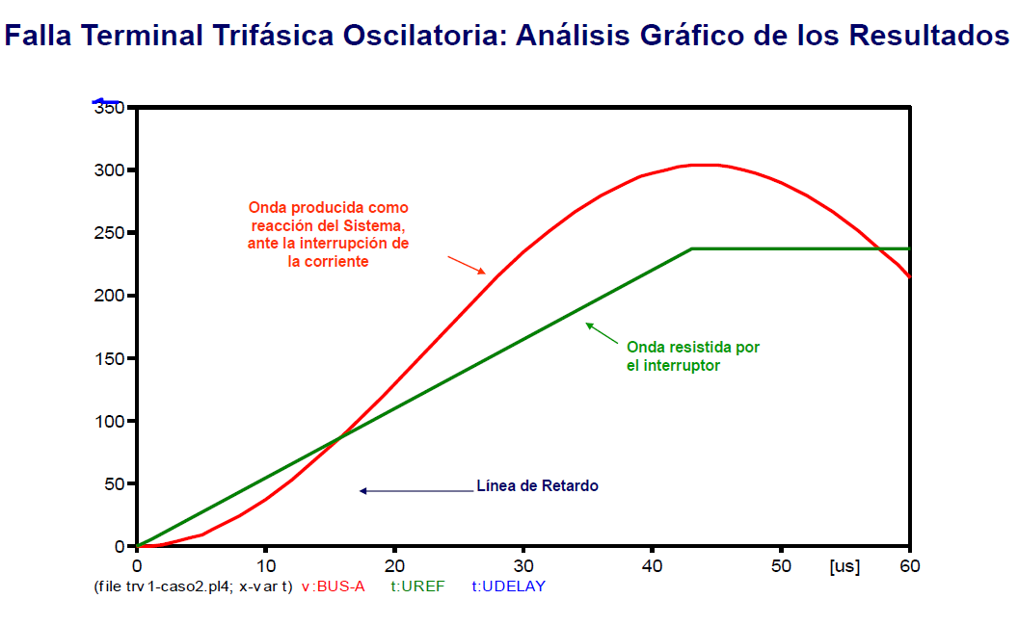
Ejemplo 2

Slide 42
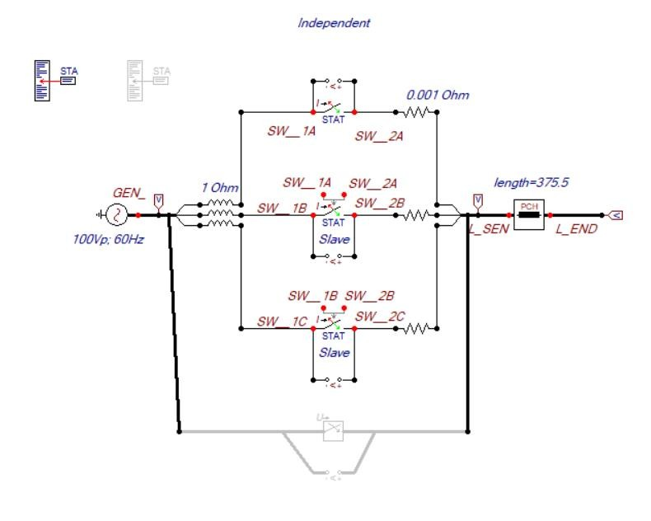
Ejemplo 3

Slide 43
Programación Python

